Slide 1
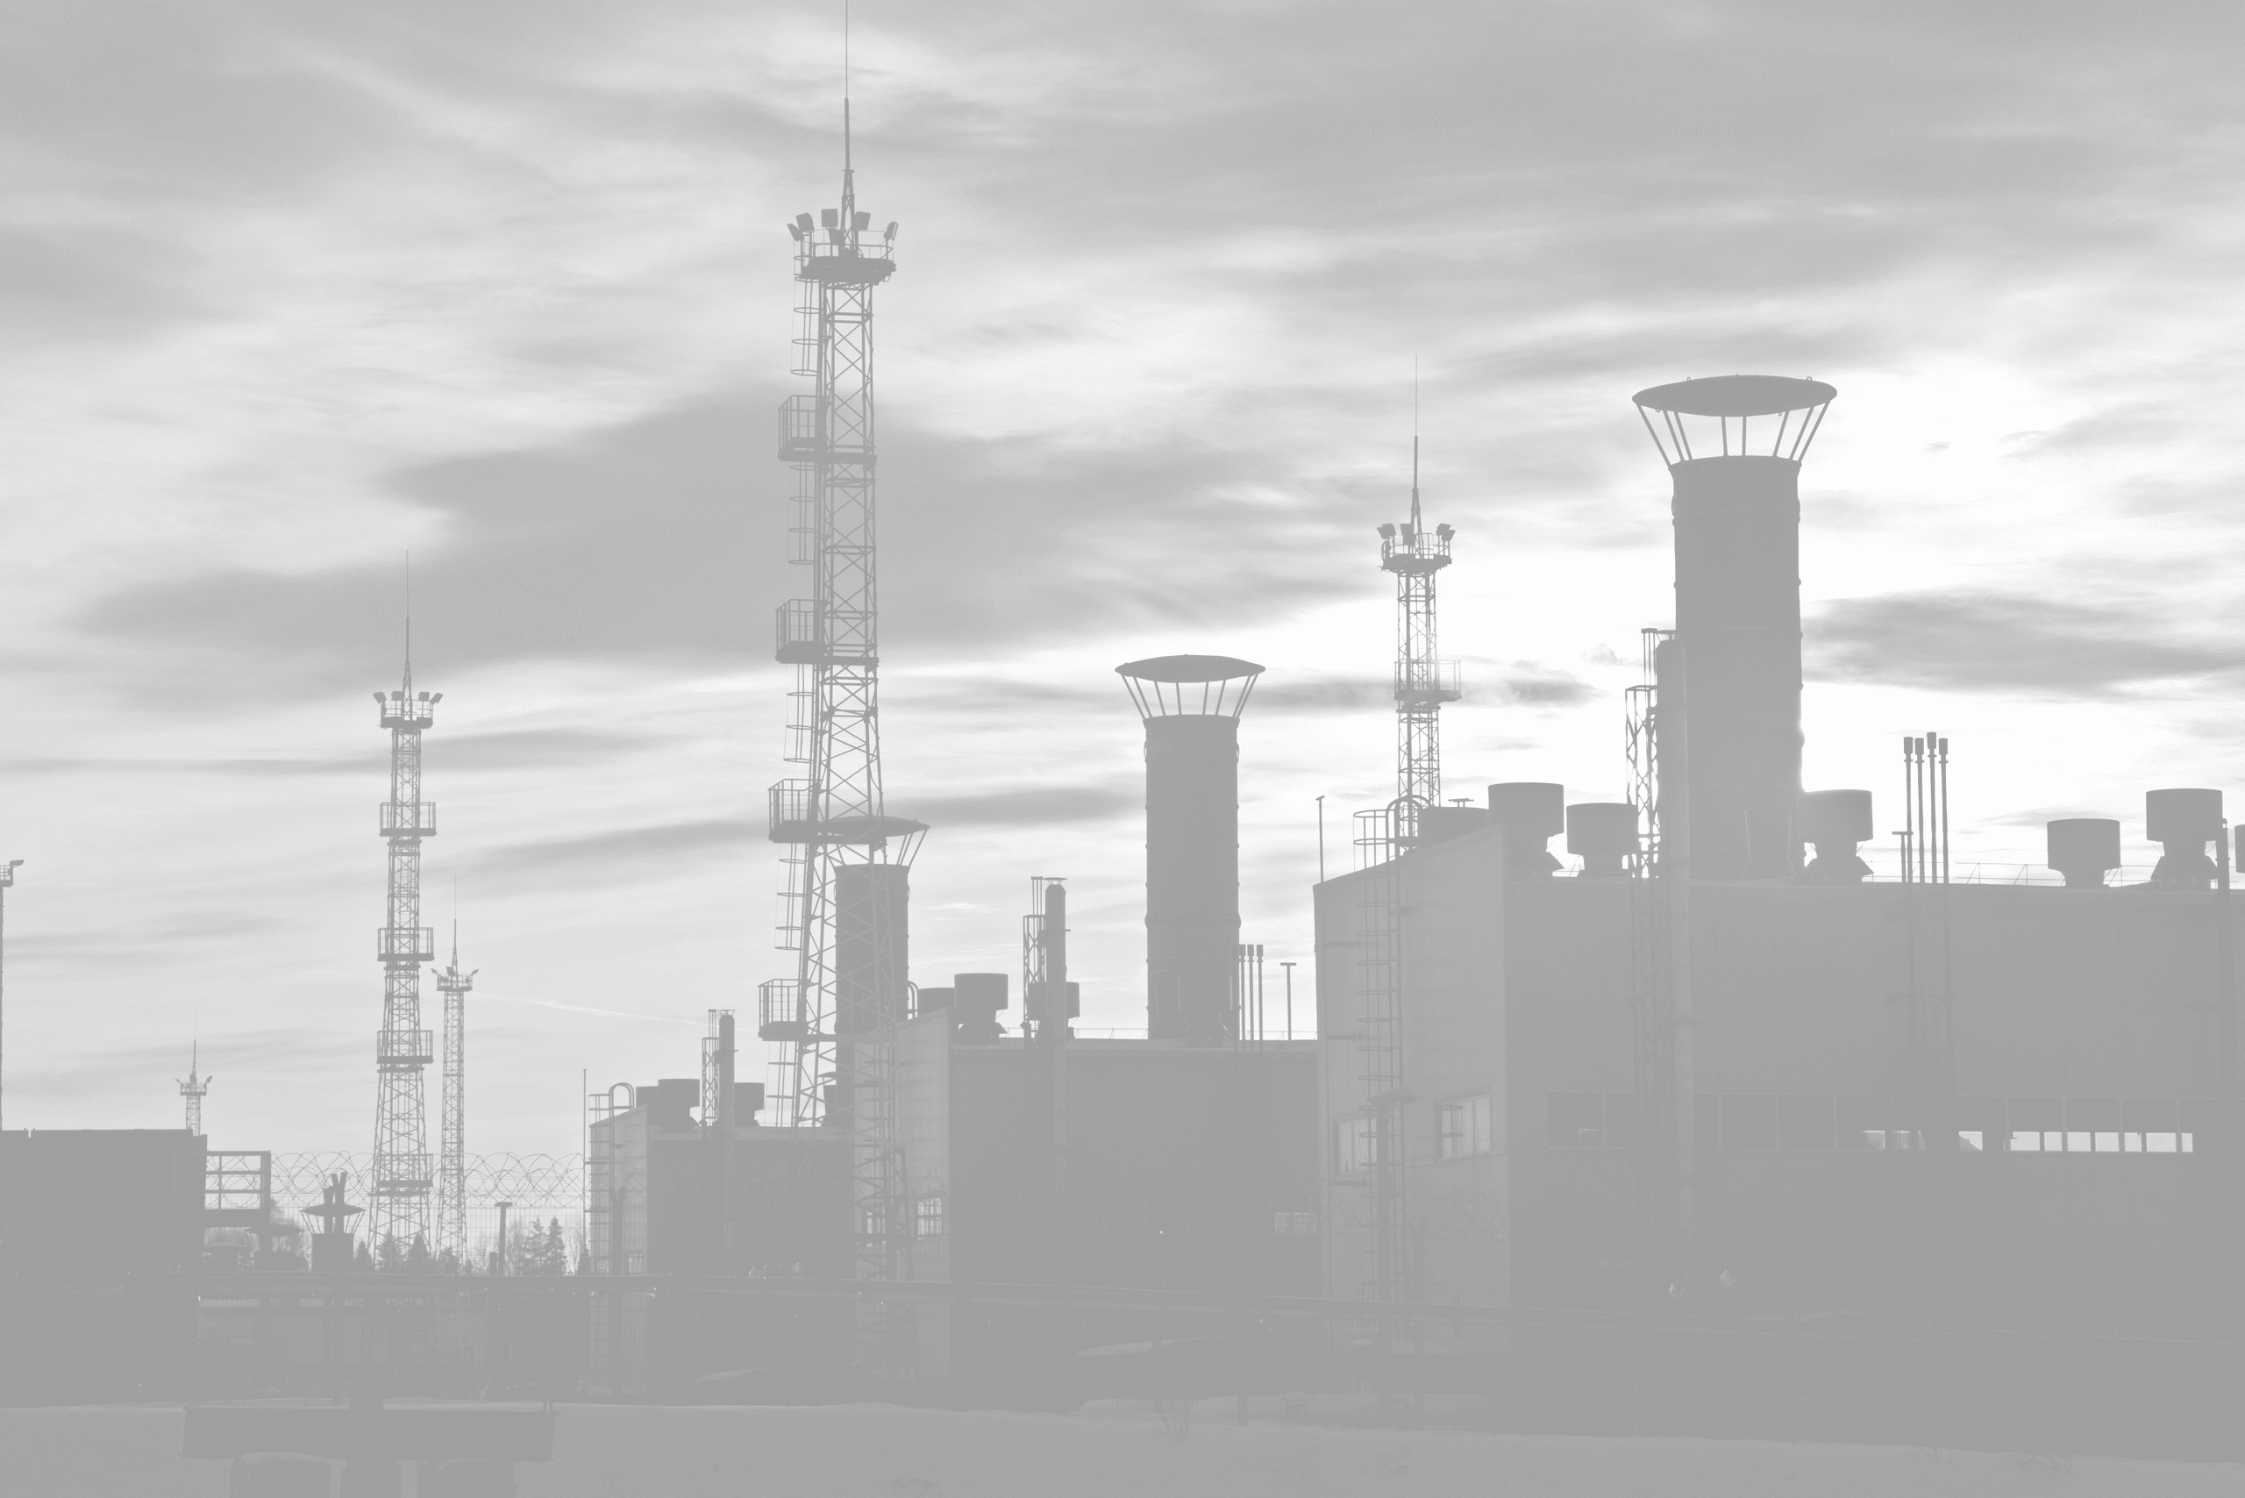
Особенности образовательных функций промышленного туризма в ознакомлении дошкольников с миром профессий взрослых на предприятиях города Белгорода
Пути реализации задач ранней профориентации дошкольников и методы формирования у них определенных общекультурных и профессиональных компетенций о профессиях конкретного посещаемого предприятия
Подготовил: воспитатель Ворошилова Н.В.

Slide 2
Задачи ознакомления дошкольников с профессиями взрослых
с точки зрения различных подходов в педагогике
Привитие детям уважения и любви к труду вместе с привычкой трудиться (К.Д.Ушинский)
Правильное воспитание- трудовое воспитание. Труд- основа жизни
( А.С.Макаренко)
Знакомство детей с труженниками, с их отношением к труду, формирование
представлений о том, что профессии появились в ответ на потребности людей
( С.А.Козлова, А.Ш.Шахманова)
4. Формирование представлений детей о содержании труда , о продуктах
деятельности людей различных профессий, воспитание уважения к труду
(М.В.Крулехт, В.И.Логинова)
Знакомство детей с видами труда, наиболее распространенными в конкретной местности ( Н.Е.Вераксы, Т.С.Комарова)
Знакомство детей не только с профессией , но и с личностными качествами
представителей этих профессий ( Т.И.Бабаева, А.Г.Гогоберидзе)

Slide 4
КЛАССИФИКАЦИЯ ПРОФЕССИЙ
Классы профессий | «Человек-человек» | «Человек-техника» | «Человек-знаковая система» | «Человек-художественный образ» | «Человек-природа»
Виды профессий | Связанные с медицинским обслуживанием, бытовым обслуживанием, правовой защитой | Связанные с созданием конструкций, монтажом, сборкой и наладкой технических устройств, эксплуатацией технических средств, ремонтом техники | Связанные с текстом, цифрами, формулами и таблицами, чертежами, схемами, звуковыми сигналами | Связанные с созданием художественных произведений, проектированием, моделированием, с воспроизведением изделий по эскизам | Связанные с изучением живой и неживой природы, уходом за животными и растениями, с лечением заболеваний растений и животных

Slide 6
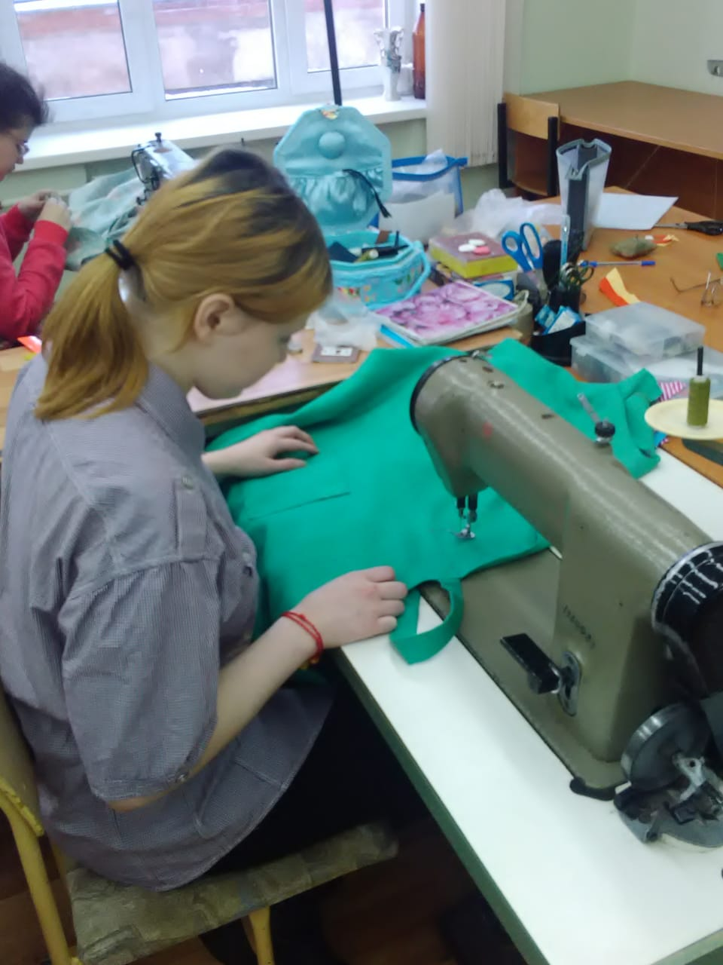
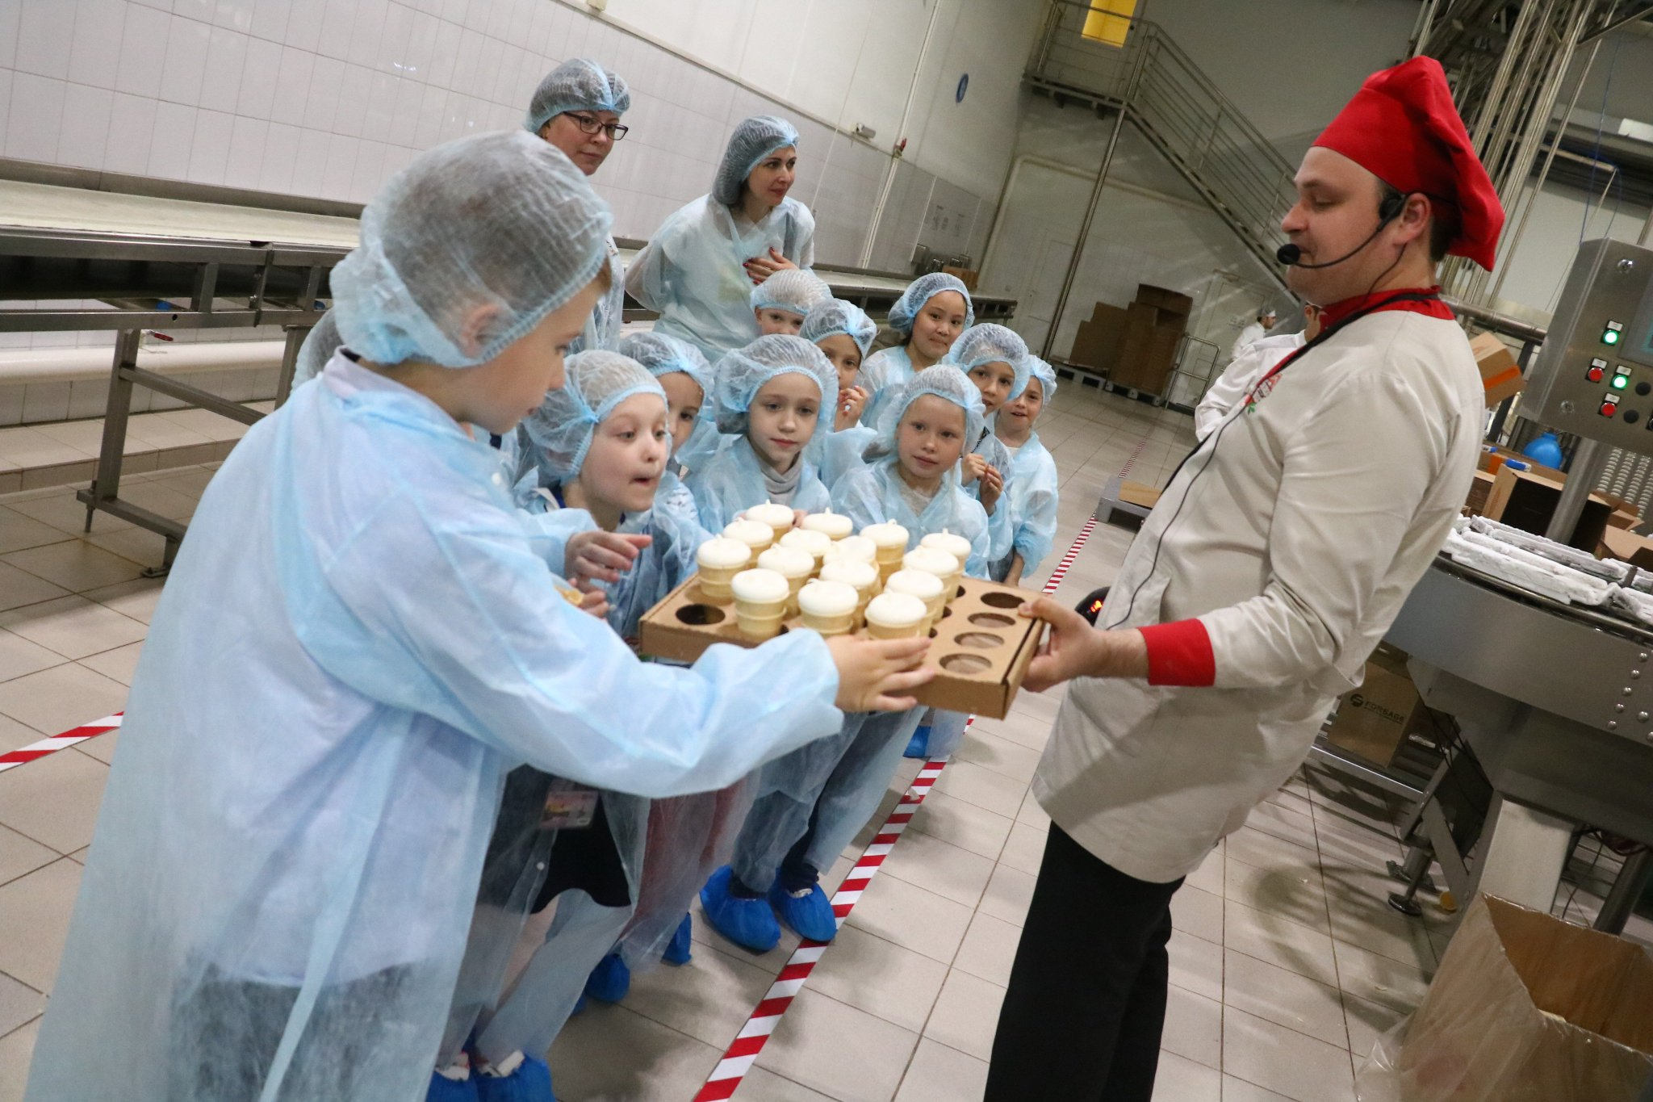
МЕТОДЫ И ПРИЕМЫ В РЕАЛИЗАЦИИ ЗАДАЧ
Практические:
- создание РППС
- наблюдения, экскурсии
- изготовление итоговых продуктов
- встречи с представителями разных профессий
Словесные:
- беседы, наблюдения
- чтение художественной литературы
- дидактические, сюжетно-ролевые игры
Наглядные:
- презентации итоговых продуктов
- тематические презентации
- виртуальные экскурсии
- сбор фото и печатных информационных материалов
- рассматривание иллюстраций и сюжетных картин
- просмотр обучающих видеороликов, мультфильмов

Slide 7
Цель посещения. Задачи. Мотивация (как заинтересовали детей). | Предварительная работа. | Краткое содержание экскурсии. Итог. Перспектива (где дети будут использовать полученную информацию).
Цель. Знакомство детей с МОЛОЧНЫМ КОМБИНАТОМ г.Белгорода ( ОАО «Хладокомбинат» ) и профессиями людей на нем (в зависимости о возрастной группы обучающихся) Задачи: Дать представления о труде работников молочного комбината. Формировать уважение к труду рабочих, желание в будущем получить рабочую профессию, расширить словарь понятий, связанных с данным видом труда. Вызвать интерес к новому событию, эмоциональный отклик. Мотивация. В ходе сюжетно-ролевой игры «Магазин продуктов» дети обратили внимание, что отдел молочных продуктов самый большой, и самое главное- разнообразие для детей мороженого. Возник вопрос, где производят всю эту продукцию, поэтому появилось желание посетить это предприятие | Беседа воспитателя с детьми о труде работников на молочном комбинате; рассматривание фотографий, иллюстраций, чтение художественной литературы по теме, просматривание презентаций. | Содержание. Знакомство с содержанием труда работников комбината, с производственным оборудованием, на котором производят молочную продукцию, мороженое, спецодеждой работников, продуктами труда, а также дегустация продукции молочного комбината (сырки, творожки, сыр, молоко, мороженое, т.д.). Итог. Обучающиеся детского сада получили представление о различных профессиях людей на молочном комбинате, таких как инженер холодильных установок, мороженщик, фасовщик и др., содержанием их работы и функций, орудиях труда и оборудовании, а также значимости труда рабочих на производстве молочной продукции. Перспектива. Полученную информацию дети смогут использовать в ходе сюжетно-ролевых игр. Создание модуля РППС «Цех по производству мороженого».

Slide 8
Цель посещения. Задачи. Мотивация (как заинтересовали детей). | Предварительная работа. | 1. Краткое содержание экскурсии. 2. Итог. 3. Перспектива (где дети будут использовать полученную информацию).
Цель. Познакомить воспитанников с организацией и работой ШВЕЙНОГО ПРЕДПРИЯТИЯ г.Белгорода «РОССИЯНКА» , с оборудованием и технологией изготовления выпускаемой продукции, разделением труда на предприятии. Задачи: Расширить кругозор детей о профессиях швейного производства. Способствовать воспитанию у детей уважения к людям труда. Познакомить детей с содержанием труда работников цеха. Формировать у детей правильное отношение к труду, одежде, профессии людей. | Подготовка к экскурсии: в период подготовки заместитель заведующего ДОУ по АХР посещает швейный цех, знакомится с оборудованием, технологическим процессом, договаривается с руководством о выделении экскурсовода, разрабатывает с ним план проведения экскурсии, дату и время ее проведения. Подготовка детей к экскурсии проводится во время непосредственной образовательной деятельности воспитанников, где воспитатель сообщает цель, план предстоящей экскурсии, проводит беседу о профессиях работников швейного цеха. | Содержание. Рассказ экскурсовода об истории предприятия, о выпускаемой продукции, об используемых материалах; проведение инструктажа по технике безопасности во время экскурсии. Экскурсовод демонстрирует швейный цех, его оборудование, материалы, технологический процесс. Знакомство с содержанием труда разных профессий (швея-мотористка /технолог швейных изделий, художник- дизайнер (модельер) утюжильщица, закройщик, технолог, механик), с разделением труда работников, наблюдение за их работой, а также знакомство со швейным оборудованием, тканями, фурнитурой. Заключительная беседа экскурсовода с детьми. Итог. Дети познакомились с производственным швейным предприятием легкой промышленности, с разделением труда на этом предприятии, с оборудованием, технологическим процессом, подержали в руках различную фурнитуру (пуговицы, замки), попробовали наклеивать этикетки.

Slide 9
